Slide 1







Καινοτομία στη Διδασκαλία και τη Μάθηση
Εφαρμογή της Τεχνολογικής Παιδαγωγικής Γνώσης, της Τεχνολογικής Παιδαγωγικής Γνώσης Περιεχομένου και της Διδασκαλίας και Μάθησης
Αριθμός έργου 2024-1-AT01-KA220-ADU-000254167

Slide 2


Στόχος της Ενότητας
Στόχος αυτής της ενότητας είναι να προσφέρει στους/στις εκπαιδευτές/εκπαιδεύτριες ενηλίκων τις γνώσεις, τις δεξιότητες και την αυτοπεποίθηση που χρειάζονται για να σχεδιάζουν και να υλοποιούν καινοτόμες μαθησιακές εμπειρίες με τη βοήθεια της τεχνολογίας.
Θα μάθετε για το πλαίσιο της Τεχνολογικής-Παιδαγωγικής- Γνώσης Περιεχομένου (TPACK) και θα ανακαλύψετε νέες ψηφιακές μεθόδους διδασκαλίας. Οι μέθοδοι αυτές εστιάζουν στη συνεργασία και στις εφαρμογές στην πραγματική ζωή. Σκοπός είναι να σας βοηθήσει να σχεδιάσετε διαδραστικά και ελκυστικά περιβάλλοντα όπου οι ενήλικες σπουδαστές/σπουδάστριες μπορούν να αναπτυχθούν, ενθαρρύνοντας την ανεξαρτησία τους και την ανάπτυξη πρακτικών δεξιοτήτων.
Εικόνα από Freepik

Slide 3
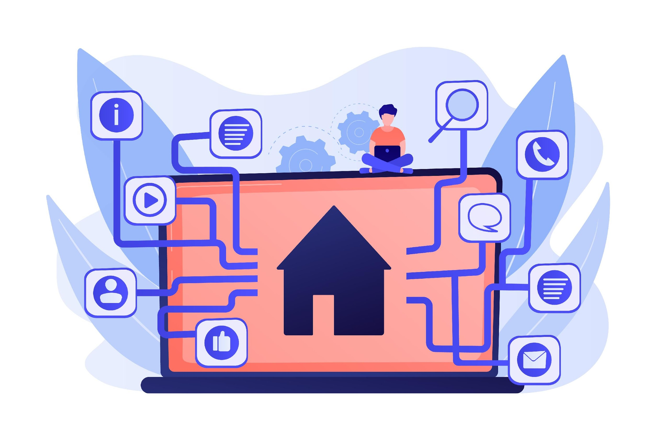
Μαθησιακά Αποτελέσματα
Μετά την ολοκλήρωση αυτής της ενότητας, θα έχετε αποκτήσει τις ακόλουθες γνώσεις, δεξιότητες και αντιλήψεις:
Μαθησιακός Στόχος 1: Κατανόηση και εφαρμογή του πλαισίου Τεχνολογικής-Παιδαγωγικής- Γνώσης Περιεχομένου και των αναδυόμενων ψηφιακών παιδαγωγικών προσεγγίσεων για τον σχεδιασμό ουσιαστικών, τεχνολογικά ενισχυμένων μαθησιακών εμπειριών.
Μαθησιακός Στόχος 2: Ενσωμάτωση εργαλείων, στρατηγικών και πραγματικών εργασιών για τη διευκόλυνση συνεργατικών, αυτόνομων και μαθητοκεντρικών περιβαλλόντων.
Μαθησιακός Στόχος 3: Επίδειξη καινοτόμου και αναστοχαστικής νοοτροπίας ως εκπαιδευτικός, υιοθετώντας τον πειραματισμό, τη δημιουργική ανάληψη κινδύνων και τον εξελισσόμενο ρόλο της ψηφιακής διδασκαλίας.
Εικόνα από Freepik

Slide 4
Επισκόπηση Ενότητας
Κατανόηση της τεχνολογικής παιδαγωγικής γνώσης και των αναδυόμενων ψηφιακών παιδαγωγικών προσεγγίσεων
Τα ψηφιακά εργαλεία ως παράγοντες που διευκολύνουν την ενεργό μάθηση, τη συνεργασία και τη διαφοροποίηση.
Αναδυόμενες μέθοδοι: μικρομάθηση, προσαρμοστική μάθηση, ανατροφοδότηση με τη βοήθεια Τεχνητής Νοημοσύνης, εμβυθιστική μάθηση (AR/VR).
Αξιολόγηση της αυτονομίας, της συνάφειας και της εμπειρίας των ενήλικων σπουδαστών/σπουδαστριών.
Συνεργατική και Βασισμένη σε Προβλήματα Μάθηση με τη Βοήθεια της Τεχνολογίας
Ψηφιακές πλατφόρμες για τη συν-δημιουργία γνώσης (Miro, Padlet, Google Workspace, Microsoft Loop).
Εργαλεία για τη συνεργατική έρευνα και την επίλυση προβλημάτων.
Διευκόλυνση της δυναμικής των ομάδων στο διαδίκτυο και υποστήριξη της αυτόνομης μάθησης.
Σχεδιασμός Διαδραστικών, Ρεαλιστικών Ψηφιακών Μαθησιακών Εμπειριών
Εργασίες βασισμένες στην πραγματική ζωή: προσομοιώσεις, ψηφιακές προκλήσεις με πρακτικά παραδείγματα, μάθηση βάσει σεναρίων, έργα σχετιζόμενα με το εργασιακό περιβάλλον.
Χρήση πολυμέσων και πολυτροπικών πόρων για την ενίσχυση της συμμετοχής.
Δημιουργία αυτοκατευθυνόμενων διαδρομών με πίνακες επιλογών, δραστηριότητες με διακλαδώσεις ή εκπαιδευτικά προγράμματα καθοδηγούμενα από Τεχνητή Νοημοσύνη.
Εφαρμογή του πλαισίου Τεχνολογικής Παιδαγωγικής Γνώσης Περιεχομένου στον σχεδιασμό μαθημάτων
Χαρτογράφηση των δικών σας γνώσεων περιεχομένου, παιδαγωγικών γνώσεων και τεχνολογικών γνώσεων.
Σχεδιασμός μαθημάτων όπου η τεχνολογία υποστηρίζει την παιδαγωγική, χωρίς να την αντικαθιστά.
Εξισορρόπηση των μαθησιακών αποτελεσμάτων με τις δυνατότητες και τους περιορισμούς των εργαλείων.

Slide 5

Κατανόηση της Τεχνολογικής Παιδαγωγικής Γνώσης και των Αναδυόμενων Ψηφιακών Παιδαγωγικών Μεθόδων
Η τεχνολογική παιδαγωγική γνώση περιγράφει τις σχέσεις και τις αλληλεπιδράσεις μεταξύ τεχνολογικών εργαλείων και συγκεκριμένων παιδαγωγικών πρακτικών. (Kurt, 2018)
Τα ψηφιακά εργαλεία διευκολύνουν την ενεργό μάθηση, τη συνεργασία και τη διαφοροποίηση. Μερικά παραδείγματα περιλαμβάνουν το Padlet για τον καταιγισμό ιδεών, το Mentimeter για δημοσκοπήσεις, τα Google Docs ή το Miro για τη συν-δημιουργία, καθώς και συστήματα διαχείρισης μάθησης που προσαρμόζουν το περιεχόμενο στις ανάγκες κάθε σπουδαστή/σπουδάστρια ξεχωριστά.
Παραδείγματα αναδυόμενων μεθόδων περιλαμβάνουν τη μικρομάθηση, όπως σύντομα εκπαιδευτικά βίντεο ή μικρά μαθήματα H5P, πλατφόρμες προσαρμοστικής μάθησης όπως το Magicschool ή το Eduaide που προσαρμόζονται στην πρόοδο του/της σπουδαστή/ σπουδάστριας, καθώς και ανατροφοδότηση με τη βοήθεια Τεχνητής Νοημοσύνης μέσω εργαλείων όπως το ChatGPT ή αυτοματοποιημένα κουίζ και εμβυθιστική μάθηση με προσομοιώσεις επαυξημένης ή εικονικής πραγματικότητας για δεξιότητες που βασίζονται στην πρακτική.
Οι ενήλικες σπουδαστές/σπουδάστριες επωφελούνται όταν οι μαθησιακές εμπειρίες παρέχουν αυτονομία μέσω ευέλικτου ρυθμού και επιλογών, συνδέοντας το περιεχόμενο με πραγματικές εργασίες, καθώς και ευκαιρίες να αξιοποιήσουν προηγούμενες γνώσεις και να μοιραστούν εμπειρίες με τους/τις συν-σπουδαστές/σπουδάστριές τους. (Green, 2024)
Οι εκπαιδευτικοί θα πρέπει να ξεκινήσουν σταδιακά, ενσωματώνοντας ένα εργαλείο ή μια μέθοδο ανά ενότητα, ευθυγραμμίζοντάς το με έναν σαφή μαθησιακό στόχο και συλλέγοντας ανατροφοδότηση για να βελτιώσουν την προσέγγιση.
Εικόνα από Freepik

Slide 6
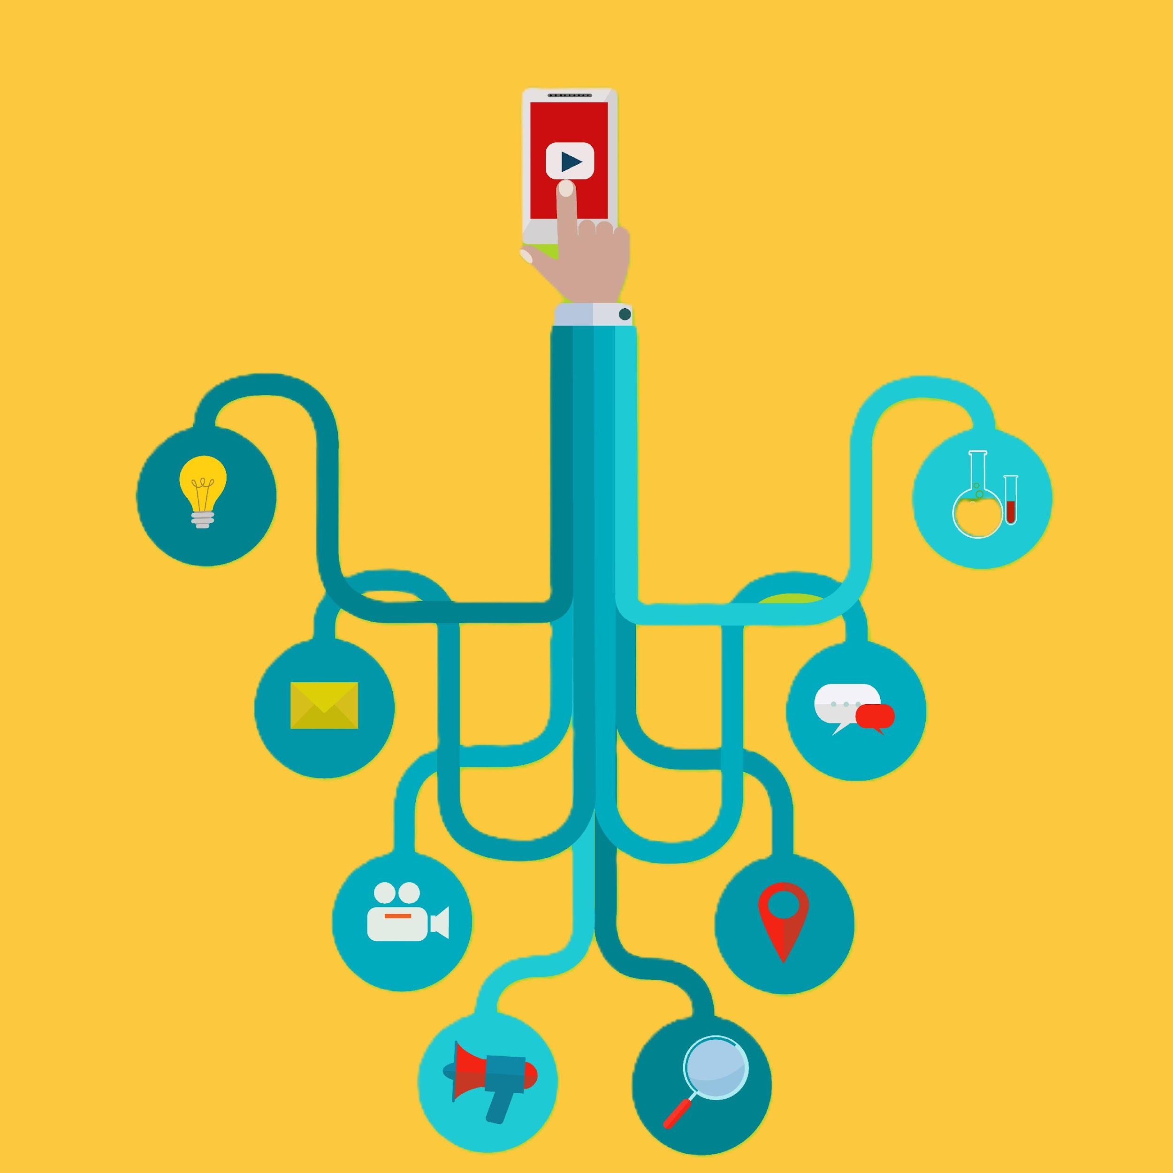
Εφαρμογή του Πλαισίου Τεχνολογικής Παιδαγωγικής Γνώσης Περιεχομένου στον Σχεδιασμό Μαθημάτων
1. Χαρτογραφήστε τις γνώσεις σας
Η γνώση περιεχομένου είναι αυτό που διδάσκετε, για παράδειγμα, αλφαβητισμός ενηλίκων ή δεξιότητες στον χώρο εργασίας.
Η παιδαγωγική γνώση είναι ο τρόπος με τον οποίο διδάσκετε, όπως η συνεργατική μάθηση ή η μάθηση με βάση τα προβλήματα. (Koehler & Mishra, 2009)
Η τεχνολογική γνώση είναι τα εργαλεία που χρησιμοποιείτε (Koehler & Mishra, 2009), όπως διαδραστικοί πίνακες, αίθουσες ομαδικής εργασίας στο Zoom και/ή το Google Docs.
Για παράδειγμα, ένα μάθημα Αγγλικών ως δεύτερη γλώσσα για ενήλικες μπορεί να συνδυάζει γνώσεις γραμματικής, στρατηγικές για την εμπλοκή των ενηλίκων και εφαρμογές εκμάθησης γλωσσών.
2. Ενσωματώστε την τεχνολογία με προσοχή, λαμβάνοντας υπόψη τα εξής:
Χρησιμοποιήστε την τεχνολογία για να ενισχύσετε τη μάθηση και όχι για να αντικαταστήσετε την παιδαγωγική. Για παράδειγμα, χρησιμοποιήστε μια εφαρμογή κουίζ (Genially, H5P) για να ενισχύσετε το περιεχόμενο μετά από μια συζήτηση, αντί να αφήσετε την εφαρμογή να διδάξει το μάθημα.
Ισορροπήστε τους μαθησιακούς στόχους και τις δυνατότητες των εργαλείων.
Επιλέξτε εργαλεία που συνάδουν με τα μαθησιακά αποτελέσματα και τις ανάγκες των σπουδαστών/σπουδαστριών.
Για παράδειγμα, σε ένα εργαστήριο δεξιοτήτων, οι διαδραστικές προσομοιώσεις μπορεί να λειτουργούν καλύτερα από μια παρουσίαση διαφανειών, επειδή επιτρέπουν στους/στις ενήλικες να εξασκηθούν σε ένα ασφαλές περιβάλλον.
3. Αναλογιστείτε κάθε μάθημα ρωτώντας τον εαυτό σας αν η τεχνολογία που χρησιμοποιήσατε υποστήριξε την κατανόηση, τη συνεργασία ή τη συμμετοχή, ή αν πρόσθεσε περιττή πολυπλοκότητα.
Εικόνα από Freepik

Slide 7

Συνεργατική και Βασισμένη σε Προβλήματα Μάθηση με τη Βοήθεια της Τεχνολογίας
Χρησιμοποιήστε ψηφιακές πλατφόρμες για τη συν-δημιουργία γνώσης. Εργαλεία όπως το Miro, το Padlet, το Google Workspace, και το Microsoft Loop επιτρέπουν στους/στις ενήλικες να κάνουν ανταλλαγή ιδεών, να οργανώνουν τις σκέψεις τους και να δημιουργούν κοινά προϊόντα. Για παράδειγμα, οι σπουδαστές/σπουδάστριες χαρτογραφούν τα βήματα ενός πρωτοκόλλου ασφάλειας στον χώρο εργασίας στο Miro, προσθέτοντας εικόνες, σημειώσεις και συνδέσμους σε πραγματικό χρόνο.
Καθοδηγήστε τους/τις σπουδαστές/σπουδάστριες να εφαρμόσουν εργαλεία για συνεργατική έρευνα και επίλυση προβλημάτων. Φόρουμ συζήτησης, κοινόχρηστα έγγραφα και πλατφόρμες μάθησης βασισμένες σε περιπτώσεις υποστηρίζουν την έρευνα, τη σύγκριση ιδεών και τη συλλογική λήψη αποφάσεων. Για παράδειγμα, μια ομάδα χρησιμοποιεί το Google Docs για να αναλύσει ένα σενάριο εξυπηρέτησης πελατών, να εντοπίσει τις βασικές αιτίες και να προτείνει λύσεις από κοινού.
Διαχειριστείτε τη δυναμική της διευκόλυνσης της ομάδας στο διαδίκτυο. Σαφείς ρόλοι, πρωτόκολλα εναλλαγής λόγου, προτροπές για τις αίθουσες ομαδικής εργασίας και εναλλασσόμενες ευθύνες βοηθούν στη διατήρηση της συμμετοχής και της υπευθυνότητας. Για παράδειγμα, η ανάθεση ρόλων συντονιστή/συντονίστριας, καταγραφέα και παρουσιαστή/παρουσιάστριας κατά τη διάρκεια ενός διαδικτυακού έργου βοηθά τους/τις ενήλικες να παραμείνουν συγκεντρωμένοι/συγκεντρωμένες και να μοιραστούν την ευθύνη.
Διασφαλίστε τη στήριξη της ανεξάρτητης μάθησης εντός των ομάδων. Παρέχετε πρότυπα, καθοδηγητικές ερωτήσεις, λίστες ελέγχου και σύντομα βίντεο με οδηγίες, ώστε οι σπουδαστές/σπουδάστριες να μπορούν να συνεισφέρουν με αυτοπεποίθηση και να παραμένουν επικεντρωμένοι/επικεντρωμένες στην εργασία τους. Για παράδειγμα, ένα Padlet με βήμα-βήμα οδηγίες καθοδηγεί τα άτομα κατά τη διάρκεια της αρχικής έρευνας πριν επιστρέψουν στην ομαδική επίλυση προβλημάτων.
Εικόνα από Freepik

Slide 8
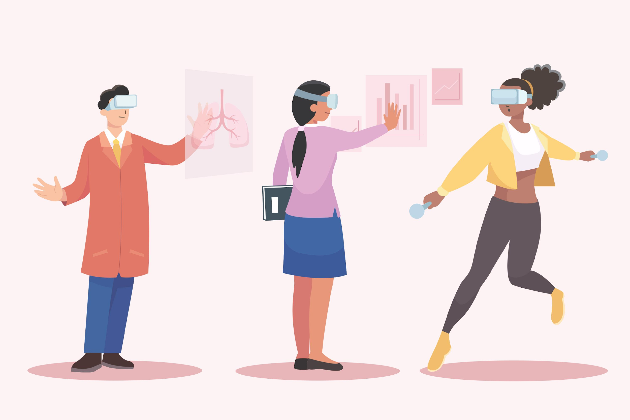
Σχεδιασμός Διαδραστικών, Ρεαλιστικών Ψηφιακών Μαθησιακών Εμπειριών
Εφαρμόστε εργασίες που αντανακλούν την πραγματική ζωή και αναπτύσσουν μεταβιβάσιμες δεξιότητες. Οι προσομοιώσεις, οι ψηφιακές προκλήσεις με πρακτικά παραδείγματα, οι δραστηριότητες βασισμένες σε σενάρια και τα έργα που σχετίζονται με το εργασιακό περιβάλλον βοηθούν τους/τις ενήλικες να εφαρμόσουν άμεσα τις γνώσεις τους. Για παράδειγμα, οι σπουδαστές/σπουδάστριες μπορούν να εξασκηθούν στην αντιμετώπιση μιας εργασιακής πρόκλησης μέσα από ένα διαδικτυακό σενάριο με διακλαδώσεις, το οποίο μεταβάλλεται ανάλογα με τις αποφάσεις τους. Δείτε ένα παράδειγμα σεναρίου με διακλαδώσεις που δημιουργήθηκε στο Genially.
Χρησιμοποιήστε πολυμεσικούς πόρους για να αυξήσετε τη συμμετοχή. Σύντομα βίντεο, ηχητικά αποσπάσματα, ενημερωτικά γραφήματα, διαδραστικά διαγράμματα και εικονικές περιηγήσεις υποστηρίζουν ποικίλες μαθησιακές προτιμήσεις και διατηρούν την παρακίνηση των σπουδαστών/σπουδαστριών. (Katona, Venkataragavan, Erlandsson, Burmann, & Oparina, 2023)
Υποστηρίξτε την αυτονομία με δομή, παρέχοντας σαφείς στόχους, κριτήρια επιτυχίας, εκτιμήσεις χρόνου και σημεία ελέγχου, ώστε οι σπουδαστές/σπουδάστριες να μπορούν να πλοηγούνται με αυτοπεποίθηση σε ευέλικτες διαδρομές. Για παράδειγμα, ένα σεμινάριο καθοδηγούμενο από Τεχνητή Νοημοσύνη προσφέρει υποδείξεις ή προτείνει υλικό επανάληψης μόνο όταν ο/η σπουδαστής/σπουδάστρια ζητά υποστήριξη. Αυτό μπορεί να παρατηρηθεί στην πράξη στο εργαλείο εκμάθησης γλωσσών Duolingo, όπου αν κάνετε επαναλαμβανόμενα λάθη, δεν επιβάλλει αμέσως επανάληψη. Αντ' αυτού, περιμένει να ζητήσετε βοήθεια κάνοντας κλικ στο κουμπί "tip" ή "hint".
Εικόνα από Freepik

Slide 9
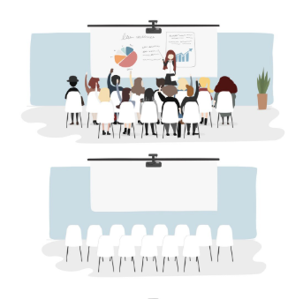
Μελέτη Περίπτωσης - Προσαρμογή Μαθήματος στο Πανεπιστήμιο της Πόλης του Δουβλίνου
Ενθάρρυνση της Συμμετοχής των Σπουδαστών/Σπουδαστριών μέσω της Ασύγχρονης Διδασκαλίας
Η παρούσα μελέτη περίπτωσης εξετάζει τον τρόπο με τον οποίο ένα εξαιρετικά διαδραστικό, πρακτικό μάθημα Θρησκευτικής Εκπαίδευσης μετατράπηκε σε μια πλήρως ασύγχρονη διαδικτυακή εμπειρία.
Όταν η δια ζώσης διδασκαλία δεν ήταν πλέον εφικτή κατά το 1ο εξάμηνο του ακαδημαϊκού έτους 2020/2021, ο διδάσκων αναγκάστηκε να επαναπροσδιορίσει την προσέγγισή του, ώστε να διατηρήσει τον πρακτικό χαρακτήρα του μαθήματος, την εστίαση στους/στις σπουδαστές/σπουδάστριες και το ενδιαφέρον του. Υιοθέτησε τις αρχές Τεχνολογικής Παιδαγωγικής Γνώσης και Τεχνολογικής Παιδαγωγικής Γνώσης Περιεχομένου για να διασφαλίσει ότι η μάθηση θα παρέμενε ουσιαστική και διαδραστική, ακόμη και σε ένα εικονικό περιβάλλον.
Προηγουμένως, τα σεμινάρια σε μικρές ομάδες αποτελούσαν το επίκεντρο του μαθήματος, προσφέροντας στους/στις σπουδαστές/σπουδάστριες πρακτική εμπειρία με το πρόγραμμα σπουδών Καθολικής Θρησκευτικής Εκπαίδευσης Δημοτικού και το πρόγραμμα "Grow in Love".
Η πρόκληση ήταν να αναδημιουργηθεί το πλούσιο, συνεργατικό περιβάλλον στο διαδίκτυο.
Ο στόχος ήταν να διασφαλιστεί η ουσιαστική αλληλεπίδραση και η ανατροφοδότηση.
Εικόνα από Freepik

Slide 10
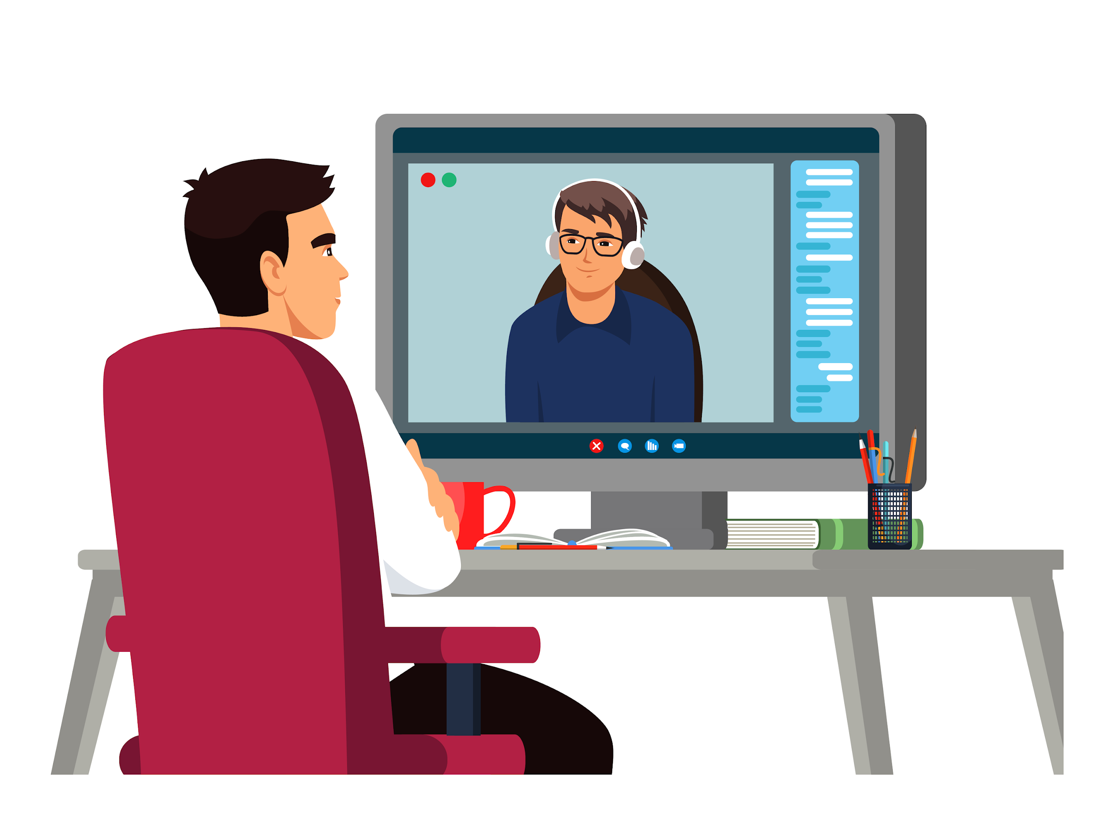
Μελέτη Περίπτωσης - Προσαρμογή Μαθήματος στο Πανεπιστήμιο της Πόλης του Δουβλίνου
Ενέργειες που πραγματοποιήθηκαν:
Οι διαλέξεις μαγνητοσκοπήθηκαν εκ των προτέρων και δημοσιεύτηκαν στο Loop (το Περιβάλλον Εικονικής Μάθησης).
Η εβδομαδιαία δομή περιελάμβανε βίντεο του διδάσκοντα για την παροχή πλαισίου, κείμενα προς ανάγνωση και τεστ εξάσκησης.
Αντί για ζωντανά σεμινάρια σε μικρές ομάδες, η ομάδα διδασκαλίας της Θρησκευτικής Εκπαίδευσης μαγνητοσκόπησε ομαδικές συζητήσεις (μέσω Zoom), τις ενσωμάτωσε στο Loop και δημιούργησε διαδραστικές δραστηριότητες H5P για αναστοχασμό.
Μετά την αλληλεπίδραση με τις εργασίες H5P, οι σπουδαστές/σπουδάστριες δημοσίευσαν τις σκέψεις τους σε φόρουμ συζήτησης.
Προσκεκλημένοι/Προσκεκλημένες ομιλητές/ομιλήτριες συμμετείχαν μέσω συνεντεύξεων στο Zoom με επαγγελματίες της καθολικής πρωτοβάθμιας εκπαίδευσης (εκπαιδευτικούς, διευθυντές/διευθύντριες, μέλη διοικητικών συμβουλίων) και ενσωματώθηκαν στο μάθημα.
Πολλαπλές μορφές (βίντεο, ήχος, κείμενο), υπότιτλοι, συνεπής σχεδιασμός σελίδων, εβδομαδιαίες επικοινωνίες, κλινικές χωρίς ραντεβού (και ηχογραφήσεις αυτών των κλινικών).
Η παραδοσιακή έκθεση 2.000 λέξεων αντικαταστάθηκε από ένα ηλεκτρονικό πορτφόλιο τριών μερών χρησιμοποιώντας το Loop Reflect. Οι σπουδαστές/σπουδάστριες υπέβαλαν δημιουργίες + αναστοχασμούς + μετα-αναστοχασμό· επιτρέπονταν τα πολυμέσα.
Εικόνα από Freepik

Slide 11

Μελέτη Περίπτωσης - Προσαρμογή Μαθήματος στο Πανεπιστήμιο της Πόλης του Δουβλίνου
Επίδραση:
Μεγαλύτερη διαδραστικότητα, μεγαλύτερη συμμετοχή των σπουδαστών/σπουδαστριών.
Πλούσιες και ουσιαστικές συνεισφορές στο φόρουμ· οι σπουδαστές/σπουδάστριες είχαν χρόνο να προβληματιστούν σε βάθος.
Δημιουργικές, εξατομικευμένες και ενδιαφέρουσες υποβολές ηλεκτρονικών φακέλων επιτευγμάτων· ο διδάσκων το βρήκε προσωπικά ικανοποιητικό.
Ο διδάσκων έδωσε το παράδειγμα καλής τεχνολογικο-παιδαγωγικής πρακτικής.
Συμβουλές από τον διδάσκοντα:
Να είστε συνεπείς στη δομή σας, να τηρείτε το σχέδιό σας, ώστε οι σπουδαστές/σπουδάστριες να γνωρίζουν τι να περιμένουν.
Γνωρίστε τις ανάγκες, τους τρόπους μάθησης και τις προκλήσεις των σπουδαστών/σπουδαστριών σας.
Σχεδιάστε τη σελίδα σας στο VLE (Loop) με προσοχή, χρησιμοποιώντας μια σαφή διάταξη, εβδομαδιαία δημοσίευση περιεχομένου, όχι απλώς μια συσσώρευση αρχείων.
Χρησιμοποιήστε υποστηρικτικά εργαλεία (επαγγελματικής ανάπτυξης), όπως αυτά της Μονάδας Βελτίωσης της Διδασκαλίας.
Αφήστε τους/τις σπουδαστές/σπουδάστριες να κάνουν επιλογές στις αξιολογήσεις, αλλά δώστε τους σαφείς οδηγίες και υποστήριξη.
Εικόνα από Freepik

Slide 12

Δραστηριότητα 1
Εφαρμογή του πλαισίου Τεχνολογικής Παιδαγωγικής Γνώσης Περιεχομένου για τον Επανασχεδιασμό ενός Υπάρχοντος Μαθήματος
Κατά τη διάρκεια αυτής της δραστηριότητας, θα αναλύσετε την τρέχουσα διδακτική σας πρακτική μέσα από το πρίσμα της Τεχνολογικής Παιδαγωγικής Γνώσης Περιεχομένου και θα εντοπίσετε ευκαιρίες για τη βελτίωση της μάθησης χρησιμοποιώντας τεχνολογία που εξυπηρετεί συγκεκριμένους σκοπούς και είναι παιδαγωγικά προσαρμοσμένη.
Οδηγίες:
Βήμα 1. Επιλέξτε ένα μάθημα/συνεδρία/ενότητα που διδάσκετε επί του παρόντος. Επιλέξτε κάτι που διδάσκετε τακτικά και γνωρίζετε καλά – για παράδειγμα, ένα μάθημα αλφαβητισμού ενηλίκων, μια εισαγωγική συνεδρία, μια δραστηριότητα δεξιοτήτων στο χώρο εργασίας ή ένα εργαστήριο γραμματικής.
Εικόνα από Freepik

Slide 13
Δραστηριότητα Εφαρμογή του πλαισίου Τεχνολογικής Παιδαγωγικής Γνώσης Περιεχομένου για τον Επανασχεδιασμό ενός Υπάρχοντος Μαθήματος (45 λεπτά)
Βήμα 2. Χαρτογραφήστε την τρέχουσα πρακτική σας χρησιμοποιώντας το πλαίσιο Τεχνολογικής Παιδαγωγικής Γνώσης Περιεχομένου. Χρησιμοποιήστε τα παρακάτω για να προσδιορίσετε τι κάνετε αυτή τη στιγμή:
Γνώση Περιεχομένου: Σε ποιες βασικές γνώσεις, δεξιότητες ή έννοιες επικεντρώνεται το μάθημα;
Παιδαγωγική Γνώση: Πώς το διδάσκετε; (ομαδική συζήτηση, μάθηση βασισμένη σε προβλήματα, επιδείξεις, συνεργατικές δραστηριότητες)
Τεχνολογική Γνώση: Ποια εργαλεία – αν υπάρχουν – χρησιμοποιείτε αυτή τη στιγμή; (Padlet, αίθουσες ομαδικής εργασίας στο Zoom, Google Docs, H5P, Mentimeter)
Βήμα 3. Αναλύστε τα κενά και τις ευκαιρίες βελτίωσης. Σκεφτείτε:
Ποια στοιχεία του του πλαισίου Τεχνολογικής Παιδαγωγικής Γνώσης Περιεχομένου είναι ισχυρά; Ποια είναι ανεπαρκώς ανεπτυγμένα;
Η τεχνολογία που χρησιμοποιείτε σήμερα προσθέτει αξία ή απλώς αυξάνει την πολυπλοκότητα;
Θα μπορούσε η τεχνολογία να συμβάλει ώστε η μάθηση να γίνει πιο: διαδραστική, συνεργατική, διαφοροποιημένη, προσβάσιμη, πρακτική ή συνδεδεμένη με τον πραγματικό κόσμο;
Χρησιμοποιήστε τις παρακάτω ερωτήσεις αναστοχασμού:
Πώς θα μπορούσαν τα ψηφιακά εργαλεία να βελτιώσουν την κατανόηση ή την εφαρμογή της ύλης
Πώς θα μπορούσαν η παιδαγωγική και η τεχνολογία να συνεργαστούν πιο αποτελεσματικά;
Σε ποιους τομείς θα μπορούσαν οι σπουδαστές/σπουδάστριες να επωφεληθούν από περισσότερη αυτονομία, επιλογές ή προσαρμογή;
Βήμα 4. Δημιουργήστε μια σύντομη περίληψη του επανασχεδιασμού.
Συντάξτε μια σύντομη περιγραφή του τρόπου με τον οποίο θα επανασχεδιάζατε το μάθημα/την ενότητα ενσωματώνοντας το πλαίσιο Τεχνολογικής Παιδαγωγικής Γνώσης Περιεχομένου με πιο στοχευμένο τρόπο. Συμπεριλάβετε:
Αναθεωρημένα μαθησιακά αποτελέσματα (εάν απαιτείται).
Παιδαγωγικές στρατηγικές που θα τονίσετε (συνεργατική έρευνα, μικρομάθηση, επίλυση προβλημάτων).
Ψηφιακά εργαλεία που θα προσθέσετε ή θα αφαιρέσετε, και τον λόγο για κάθε ένα (Padlet για αρχικό brainstorming, H5P για κουίζ εξάσκησης, Google Docs για συν-δημιουργία, εργαλείο ανατροφοδότησης με τη βοήθεια Τεχνητής Νοημοσύνης για διαμορφωτική υποστήριξη).
Πώς αυτές οι επιλογές βελτιώνουν την εμπλοκή, την αυτονομία και/ή τη συνάφεια των σπουδαστών/σπουδαστριών.
Πιθανές προκλήσεις και πώς θα τις αντιμετωπίσετε.

Slide 14
Δραστηριότητα 2
Εφαρμογή των Αλλαγών που συνάδουν με το πλαίσιο Τεχνολογικής Παιδαγωγικής Γνώσης Περιεχομένου χρησιμοποιώντας Ψηφιακά Εργαλεία
Ας βάλουμε σε εφαρμογή τις ανασχεδιασμένες ιδέες σας δημιουργώντας ένα παράδειγμα δραστηριότητας/πόρου χρησιμοποιώντας τουλάχιστον ένα ψηφιακό εργαλείο που συνάδει με τους μαθησιακούς σας στόχους και την παιδαγωγική σας προσέγγιση.
Οδηγίες:
Βήμα 1. Επιλέξτε ένα στοιχείο από τον ανασχεδιασμό σας για να το εφαρμόσετε. Για παράδειγμα:
Μια συνεργατική άσκηση ανταλλαγής ιδεών χρησιμοποιώντας το Padlet ή το Miro
Ένα σύντομο βίντεο μικρομάθησης ή ένα μίνι-μάθημα H5P
Ένα διαδραστικό σενάριο διακλάδωσης στο Genially
Μια ερώτηση ανατροφοδότησης με υποστήριξη Τεχνητής Νοημοσύνης χρησιμοποιώντας το ChatGPT ή το Eduaide
Ένα πρότυπο Google Doc που δημιουργήθηκε από κοινού για την επίλυση προβλημάτων σε ομάδα
Μια σύντομη εργασία προσαρμοστικής μάθησης χρησιμοποιώντας το MagicSchool ή ένα παρόμοιο εργαλείο
Επιλέξτε κάτι για το οποίο μπορείτε να δημιουργήσετε ένα πρωτότυπο εντός του χρονικού πλαισίου.

Slide 15
Δραστηριότητα Εφαρμογή των αλλαγών που συνάδουν με το πλαίσιο Τεχνολογικής Παιδαγωγικής Γνώσης Περιεχομένου χρησιμοποιώντας Ψηφιακά Εργαλεία (45 λεπτά)
Βήμα 2. Δημιουργήστε ένα μικρό, λειτουργικό πρωτότυπο. Φτιάξτε μια βασική έκδοση που θα μπορεί να δοκιμάσει ο σπουδαστής/σπουδάστρια. Παραδείγματα:
  Ένας πίνακας Padlet με οδηγίες και ενότητες
  Ένα διαδραστικό στοιχείο H5P 3–5 διαφανειών (κουίζ, κάρτες εκμάθησης, hotspot, μεταφορά και απόθεση)
  Ένα έγγραφο Google Doc με καθοδηγητικές ερωτήσεις και βοηθήματα
  Ένα σύντομο πρότυπο εξήγησης ή ανατροφοδότησης που δημιουργήθηκε με Τεχνητή Νοημοσύνη
  Ένας πίνακας Miro με τη δομή μιας δραστηριότητας
  Ένα σενάριο διακλάδωσης Genially με 2 - 3 σημεία απόφασης
Εστιάστε στη σαφήνεια, την ευθυγράμμιση με τα μαθησιακά αποτελέσματα, την προσβασιμότητα και την ευκολία χρήσης.
Βήμα 3. Γράψτε μια σύντομη εξήγηση για τον σχεδιασμό του πρωτοτύπου σας. Εξηγήστε τα εξής:
Μαθησιακός στόχος: Ποια δεξιότητα ή γνώση υποστηρίζει αυτό το πρωτότυπο;
Παιδαγωγική προσέγγιση: Πώς υποστηρίζει αυτό το εργαλείο τη στρατηγική που επιλέξατε (μάθηση βασισμένη σε προβλήματα, συνεργατική μάθηση, έρευνα, μικρομάθηση);
Ευθυγράμμιση με το πλαίσιο Τεχνολογικής Παιδαγωγικής Γνώσης Περιεχομένου:
  o Πώς η τεχνολογία ενισχύει - και δεν αντικαθιστά - την παιδαγωγική σας
  o Γιατί αυτό το συγκεκριμένο εργαλείο ταιριάζει καλά;
Εμπειρία σπουδαστή/σπουδάστριας:
  o Πώς προάγει η δραστηριότητα την εμπλοκή, την αυτονομία, τη συνάφεια ή τον αναστοχασμό;
  o Τι είδους υποστήριξη συμπεριλάβατε (πρότυπα, υποδείξεις, οδηγίες χρήσης);
Βήμα 4. Αξιολογήστε το πρωτότυπό σας χρησιμοποιώντας μια σύντομη λίστα ελέγχου αναστοχασμού:
  Η τεχνολογία υποστηρίζει ουσιαστικά το μαθησιακό αποτέλεσμα;
  Η δραστηριότητα είναι διαισθητική και προσβάσιμη για ενήλικες σπουδαστές/σπουδάστριες;
  Ενθαρρύνει την αλληλεπίδραση, τη συνεργασία ή την επίλυση προβλημάτων;
  Αντανακλά τις βελτιώσεις από τη Δραστηριότητα 1;
  Ποιες μικρές αλλαγές θα κάνατε πριν τη χρησιμοποιήσετε με πραγματικούς σπουδαστές/σπουδάστριες;

Slide 16
Συμβουλές για Εκπαιδευτικούς
Συμβουλή 1: Ξεκινήστε από την παιδαγωγική, όχι από την τεχνολογία
Πριν επιλέξετε ένα εργαλείο, είναι σημαντικό να καθορίσετε τα επιθυμητά μαθησιακά αποτελέσματα και το είδος της μαθησιακής εμπειρίας που θέλετε να δημιουργήσετε. Επιλέξτε μια τεχνολογία που ενισχύει αυτή την εμπειρία, αντί να υπονομεύει τους διδακτικούς σας στόχους. Αυτή η προσέγγιση διασφαλίζει ότι η μάθηση παραμένει ουσιαστική, δομημένη και ευθυγραμμισμένη με τις αρχές του πλαισίου Τεχνολογικής Παιδαγωγικής Γνώσης Περιεχομένου.
Συμβουλή 3: Σχεδιάστε με γνώμονα την αυτονομία και παρέχοντας σαφή υποστήριξη
Προσφέρετε επιλογές, ευέλικτο ρυθμό μάθησης και ευκαιρίες για εξερεύνηση με πρωτοβουλία του/της σπουδαστή/σπουδάστριας, συνδυάζοντάς τα παράλληλα με καθοδήγηση, όπως πρότυπα, υποδείξεις, λίστες ελέγχου ή σύντομα βίντεο με οδηγίες. Αυτή η προσέγγιση ισορροπεί την ανεξαρτησία με τη δομή και διασφαλίζει ότι όλοι/όλες οι σπουδαστές/σπουδάστριες μπορούν να συμμετέχουν με αυτοπεποίθηση.
Συμβουλή 4: Πειραματιστείτε ελεύθερα και δείξτε δημιουργικότητα
Ενθαρρύνετε τους/τις σπουδαστές/σπουδάστριές σας να κατανοήσουν ότι η ψηφιακή διδασκαλία έχει να κάνει με την περιέργεια, τον πειραματισμό και τη συνεχή βελτίωση. Να είστε πρόθυμοι/πρόθυμες να εξερευνήσετε νέα εργαλεία, να συνεργαστείτε σε δραστηριότητες και να προσαρμόσετε την προσέγγισή σας με βάση την ανατροφοδότηση. Όταν οι εκπαιδευτικοί δείχνουν προθυμία για καινοτομία, αυτό ενδυναμώνει τους/τις σπουδαστές/σπουδάστριες να κάνουν το ίδιο.
Συμβουλή 2: Ενσωματώστε μόνο ένα νέο εργαλείο ή μέθοδο κάθε φορά
Οι ενήλικες σπουδαστές/σπουδάστριες και οι εκπαιδευτικοί επωφελούνται από τη σταδιακή αλλαγή. Εισαγάγετε ένα μόνο ψηφιακό στοιχείο, όπως ένα brainstorming στο Padlet ή ένα κουίζ H5P, και συλλέξτε σχόλια. Αυτή η προσέγγιση ενισχύει την αυτοπεποίθηση, μειώνει το γνωστικό φορτίο και υποστηρίζει τη βιώσιμη καινοτομία.

Slide 17




Πρόσθετες πηγές
Άρθρο - Αναδυόμενες τεχνολογίες και εκπαίδευση ενηλίκων: χρήσιμες πηγές για εκπαιδευτικούς
Βίντεο για την Εκπαιδευτική Τεχνολογία - Σύντομα εκπαιδευτικά βίντεο σχετικά με τον τρόπο ενσωμάτωσης της Τεχνητής Νοημοσύνης και άλλων τεχνολογιών
Blog - Υποστήριξη μη παραδοσιακών σπουδαστών/σπουδαστριών μέσω της τεχνολογίας
Κατάλογος Εργαλείων - Δέκα εργαλεία πληροφορικής για τη διαδικτυακή κατάρτιση ενηλίκων

Slide 18
Αξιολόγηση
Ερώτηση πολλαπλής επιλογής:
Ε1: Ποια από τις παρακάτω προτάσεις ανταποκρίνεται καλύτερα στον σκοπό του πλαισίου Τεχνολογικής Παιδαγωγικής Γνώσης Περιεχομένου
Α) Να βοηθήσει τους/τις εκπαιδευτικούς να επιλέξουν τα πιο πρόσφατα διαθέσιμα ψηφιακά εργαλεία
Β) Να διασφαλίσει ότι η τεχνολογία αντικαθιστά τις παραδοσιακές παιδαγωγικές προσεγγίσεις
Γ) Να καθοδηγήσει την ενσωμάτωση της γνώσης περιεχομένου, της παιδαγωγικής και της τεχνολογίας για αποτελεσματική διδασκαλία
Δ) Να αξιολογήσει τα επίπεδα ψηφιακής παιδείας των σπουδαστών/σπουδαστριών
Αιτιολόγηση: Το πλαίσιο Τεχνολογικής Παιδαγωγικής Γνώσης Περιεχομένου δίνει έμφαση στη σκόπιμη ενσωμάτωση της γνώσης περιεχομένου, της παιδαγωγικής γνώσης και της τεχνολογικής γνώσης για τον σχεδιασμό αποτελεσματικών μαθησιακών εμπειριών. Δεν αφορά απλώς τη χρήση νέων εργαλείων ή την αντικατάσταση της παιδαγωγικής.

Slide 19
Αξιολόγηση
Ερώτηση πολλαπλής επιλογής:
Ε2: Ποια από τις παρακάτω επιλογές περιγράφει με μεγαλύτερη ακρίβεια τη συνεργατική μάθηση με τη βοήθεια της τεχνολογίας;
Α) Σπουδαστές/Σπουδάστριες που διαβάζουν ατομικά κεφάλαια από ψηφιακά εγχειρίδια
Β) Σπουδαστές/Σπουδάστριες που χρησιμοποιούν το Miro για να δημιουργήσουν από κοινού ένα διάγραμμα διαδικασίας κατά τη διάρκεια μιας άσκησης επίλυσης προβλημάτων
Γ) Σπουδαστές/Σπουδάστριες που συμπληρώνουν μόνοι/μόνες τους ένα χρονομετρημένο διαδικτυακό κουίζ
Δ) Σπουδαστές/Σπουδάστριες που παρακολουθούν μια βιντεοδιάλεξη ασύγχρονα
Αιτιολόγηση: Η συνεργατική μάθηση περιλαμβάνει τη συνεργασία των σπουδαστών/σπουδαστριών σε ομάδες για την επίλυση προβλημάτων, την ολοκλήρωση εργασιών ή τη δημιουργία ενός προϊόντος. Η χρήση ενός ψηφιακού εργαλείου όπως το Miro για κοινή δημιουργία σε πραγματικό χρόνο συνάδει με τη συνεργασία που ενισχύεται από την τεχνολογία και τη μάθηση με βάση τα προβλήματα.

Slide 20
Αξιολόγηση
Ερώτηση πολλαπλής επιλογής:
Ε3: Ποιο είναι ένα βασικό πλεονέκτημα των νέων ψηφιακών εργαλείων, όπως οι προσαρμοστικές πλατφόρμες ή τα εργαλεία ανατροφοδότησης με Τεχνητή Νοημοσύνη;
Α) Αντικαθιστούν την ανάγκη για προγραμματισμό από τον/την εκπαιδευτικό
Β) Εξασφαλίζουν ότι όλοι/όλες οι σπουδαστές/σπουδάστριες ολοκληρώνουν τις εργασίες με τον ίδιο ρυθμό
Γ) Εξαλείφουν την ανάγκη για διαμορφωτική αξιολόγηση
Δ) Επιτρέπουν στους/στις σπουδαστές/σπουδάστριες να προοδεύουν με τον δικό τους ρυθμό και να λαμβάνουν εξατομικευμένη υποστήριξη
Αιτιολόγηση: Τα προσαρμοστικά και βασισμένα στην Τεχνητή Νοημοσύνη εργαλεία προσφέρουν εξατομικευμένες διαδρομές που προάγουν την ανεξαρτησία των σπουδαστών/σπουδαστριών και παρέχουν εξατομικευμένη ανατροφοδότηση — βασικές αρχές της ψηφιακής παιδαγωγικής και της εκπαίδευσης ενηλίκων.

Slide 21
Αξιολόγηση
Ερώτηση πολλαπλής επιλογής:
Ε4: Ποιο παράδειγμα απεικονίζει καλύτερα μια αυθεντική, πραγματική μαθησιακή δραστηριότητα
Α) Η ανάγνωση ενός κεφαλαίου σχετικά με τις θεωρίες εξυπηρέτησης πελατών
Β) Η παρακολούθηση ενός βίντεο σχετικά με τους κανονισμούς ασφάλειας στον χώρο εργασίας
Γ) Η ολοκλήρωση ενός σεναρίου με διακλαδώσεις, όπου οι σπουδαστές/σπουδάστριες ανταποκρίνονται σε έναν/μία δυσαρεστημένο/δυσαρεστημένη πελάτη/πελάτισσα
Δ) Η ακρόαση ενός podcast σχετικά με την επίλυση συγκρούσεων
Αιτιολόγηση: Τα σενάρια με διακλαδώσεις προσομοιώνουν πραγματικές προκλήσεις στον χώρο εργασίας, απαιτώντας από τους/τις σπουδαστές/σπουδάστριες να εφαρμόσουν δεξιότητες, να λάβουν αποφάσεις και να παρατηρήσουν τις συνέπειές τους — κάτι που είναι ουσιαστικής σημασίας για την αυθεντική εκπαίδευση ενηλίκων.

Slide 22
Αξιολόγηση
Ερώτηση πολλαπλής επιλογής:
Ε5: Ποια νοοτροπία ενθαρρύνει την καινοτομία και τη δημιουργική ανάληψη κινδύνων στην ψηφιακή διδασκαλία
Α) Η ανοιχτή στάση απέναντι στη δοκιμή νέων εργαλείων, ο αναστοχασμός και η προσαρμογή με βάση την ανατροφοδότηση των σπουδαστών/σπουδαστριών
Β) Η χρήση μόνο εργαλείων με τα οποία οι εκπαιδευτικοί αισθάνονται ήδη άνετα
Γ) Η αποφυγή της συμμετοχής των σπουδαστών/σπουδαστριών κατά τον σχεδιασμό των μαθημάτων
Δ) Η αναμονή για επίσημη εκπαίδευση πριν από τη δοκιμή οποιασδήποτε νέας ψηφιακής μεθόδου
Αιτιολόγηση: Η καινοτομία απαιτεί πειραματισμό, αναστοχασμό και προσαρμοστικότητα. Η υιοθέτηση νέων μεθόδων και η προσαρμογή τους με βάση την ανατροφοδότηση ενθαρρύνει τη συνεχή βελτίωση στην ψηφιακή παιδαγωγική.

Slide 23

Ερωτήσεις Αυτοανασκόπησης
Ε1: Συνδυάζω αποτελεσματικά το περιεχόμενο, τις μεθόδους διδασκαλίας και την τεχνολογία για να δημιουργήσω αξιόλογες μαθησιακές εμπειρίες;
Ε2: Πώς βοηθάω τους/τις ενήλικες σπουδαστές/σπουδάστριες να αποκτήσουν αυτονομία μέσω επιλογών, ευελιξίας και εργαλείων, παρέχοντας παράλληλα υποστήριξη για την επιτυχία τους;
Ε3: Ποιους κινδύνους ή καινοτομίες είμαι διατεθειμένος/διατεθειμένη να δοκιμάσω στην ψηφιακή διδασκαλία μου και πώς μπορώ να αποτελέσω πρότυπο περιέργειας και δια βίου μάθησης για τους/τις σπουδαστές/σπουδάστριές μου;
Εικόνα από Freepik

Slide 24

Βιβλιογραφία
Green, D. N. (2024). Adult learners: Connecting andragogy and transformational leadership in the classroom. Business Ethics and Leadership, 8(4), 137–147. https://doi.org/10.61093/bel.8(4).137-147
Katona, B., Venkataragavan, J., Erlandsson, N., Burmann, U., & Oparina, B. (2023). Use of visual learning media to increase student learning motivation. World Psychology, 1(3), 89–105. https://doi.org/10.55849/wp.v1i3.381
Koehler, M. J., & Mishra, P. (2009). What is technological pedagogical content knowledge? Contemporary Issues in Technology and Teacher Education, 9(1). https://citejournal.org/volume-9/issue-1-09/general/what-is-technological-pedagogicalcontent-knowledge
Kurt, S. (2018, May 12). TPACK: Technological Pedagogical Content Knowledge Framework. Educational Technology. https://educationaltechnology.net/technological-pedagogical-content-knowledge-tpack-framework/
Εικόνα από Freepik

Slide 25
Συμπέρασμα
Καινοτομία στη Διδασκαλία και τη Μάθηση στην Ψηφιακή Εποχή
Η αποτελεσματική ψηφιακή διδασκαλία δε συνίσταται στη χρήση της τεχνολογίας για την ίδια τη χρήση, αλλά στη στοχαστική ενσωμάτωση περιεχομένου, παιδαγωγικής και εργαλείων με σκοπό τη δημιουργία ουσιαστικών μαθησιακών εμπειριών.
Ξεκινήστε με μικρά βήματα, να είστε πρόθυμοι/πρόθυμες να πειραματιστείτε και αφήστε τη δημιουργικότητα να καθοδηγήσει τον σχεδιασμό σας.
Η τεχνολογία μπορεί να δώσει τη δυνατότητα στους/στις σπουδαστές/σπουδάστριες να συνεργάζονται, να εξερευνούν και να εφαρμόζουν τις γνώσεις τους σε πραγματικές καταστάσεις, αλλά ο ρόλος σας ως εκπαιδευτικού – να διευκολύνετε, να στηρίζετε και να εμπνέετε – παραμένει κεντρικός
Αγκαλιάστε τον πειραματισμό, αναστοχάζεστε συνεχώς και τοποθετήστε τους/τις σπουδαστές/σπουδάστριες στο επίκεντρο κάθε ψηφιακής εμπειρίας.
«Πες μου και θα ξεχάσω. Δίδαξέ με και θα θυμηθώ. Εμπλέξέ με και θα μάθω.» – Benjamin Franklin

Slide 26

Συγχαρητήρια για την ολοκλήρωση της Ενότητας 3: Καινοτομία στη Διδασκαλία και τη Μάθηση
Εικόνα από Freepik

Slide 27






Εταίροι έργου:
Αριθμός έργου 2024-1-AT01-KA220-ADU-000254167
„Funded by the European Union. Views and opinions expressed are however those of the author(s) only and do not necessarily reflect those of the European Union or OeAD-GmbH. Neither the European Union nor the granting authority can be held responsible for them.“

